Slide 1
Алгоритмы и анализ сложности
Отчет подготовила
студентка 1 курса ИВТ
Белорукова Е.И.

Slide 2
Цель
Написать программы, которые работают как автомат (т.е. switch..case) и распознают: сбалансированные скобочные последовательности из трёх видов скобок типа ([(){}])
Исследовать рекурсивное определение pwr(a,b) и дерево стеков
Решить уравнение методом половинного деления. Узнать, за какое количество шагов будет достигнута точность до десятитысячных.

Slide 3
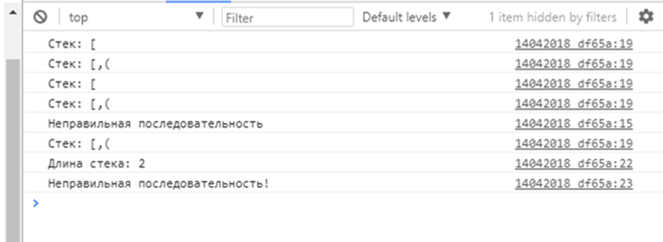
const stroka = '}[()(}]}';
const stack = [];
const open = {'(': ')', '[': ']', '{': '}'};
let i=0;
let a=true;
do {
let s=stroka[i];
if (s in open) {
stack.push(s);
}
else {
if ( open[stack.slice(-1)[0]] === s) stack.pop();
else {
console.log('Неправильная последовательность');
a=false;
}
}
console.log('Стек: ' + stack);
i++;
} while (a==true);
console.log('Длина стека: ' + stack.length);
if (stack.length > 0) console.log('Неправильная последовательность!');

Slide 4
Задание №2
1) Формулировка задания:
Мы рассмотрели рекурсивную реализацию сложения (и умножения). По аналогии напишите рекурсивное определение pwr(a,b) - возведения в степень, опираясь на mpy.
Ответ на задание:
const sec = a=>1+a; const add = (a,b)=>(b==0)?a:sec(add(a,b-1)); const mpy = (a,b)=>(b==1)?a:add(a,mpy(a,b-1)); const pwr = (a,b)=>(b==1)?a:mpy(a,pwr(a,b-1)); console.log(pwr(3,2));

Slide 5
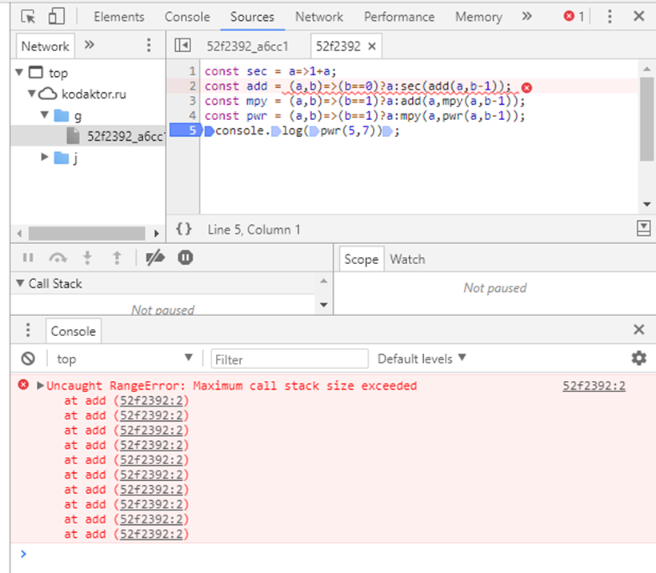
2) Формулировка задания:
Какая степень с основанием 5 вызовет переполнение стека?
Ответ :
Седьмая

Slide 6
3) Формулировка задания:
Сколько вызовов sec, add, mpy и pwr будет при pwr(3,2)?
Ответ:
Sec-8
Add-11
Mpy-3
Pwr-2

Slide 7
Задание №3
Формулировка задания:
Нахождение приближенного значения с заданной точностью. Узнайте, за какое количество шагов будет достигнута точность до десятитысячных.
Ответ:
Ссылка https://kodaktor.ru/161d7c2_8ba47

Slide 8
Выводы:
Мы исследовали рекурсивное определение pwr(a,b) и дерево стеков.
Решили уравнение методом половинного деления и узнали, за какое количество шагов будет достигнута точность до десятитысячных.
Написать программы, которые работают как автомат (т.е. switch..case) и распознают: сбалансированные скобочные последовательности из трёх видов скобок типа ([(){}])

